Slide 1



Kulinārā mantojuma izmantošana lauku tūrismā
Dr. art. Astra Spalvēna
29.11.2018
Rīga

Slide 2
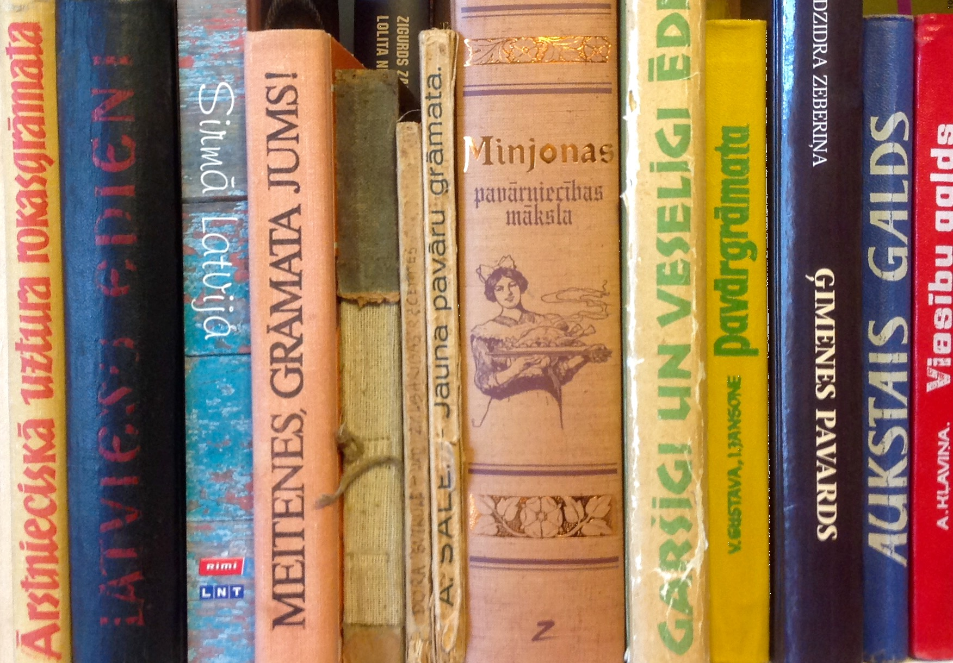
ĒDIENS KĀ/IR KULTŪRA

Slide 3
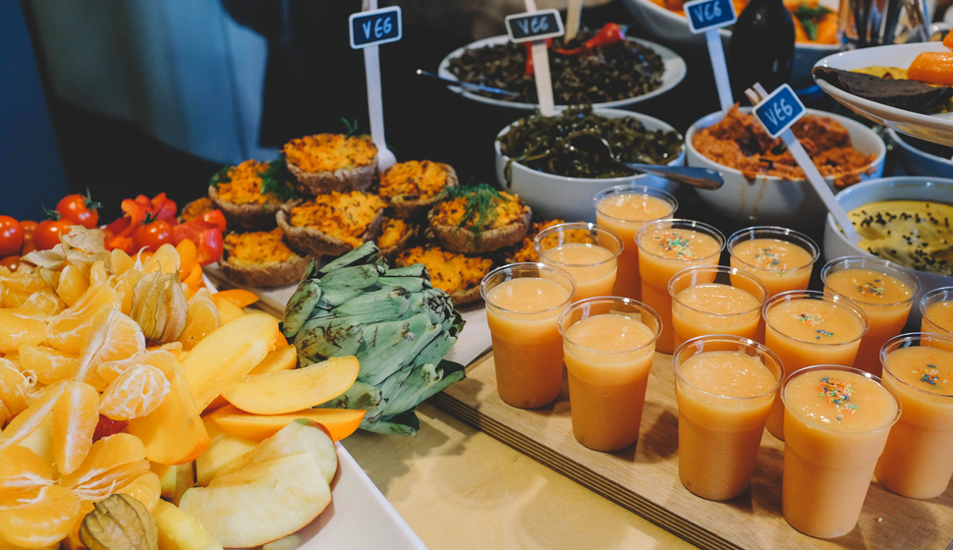
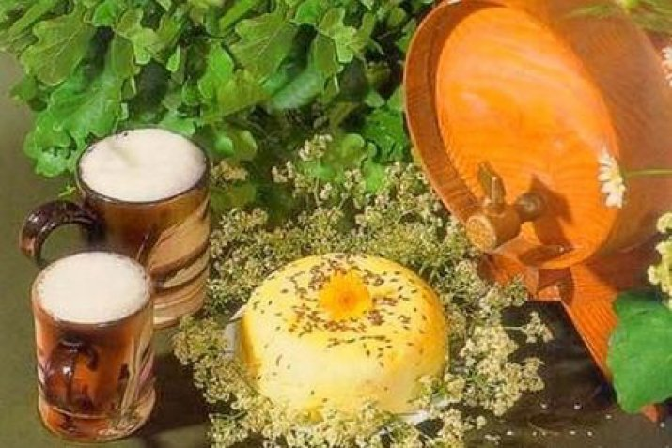
Ēdiens kā kopienas identitātes elements
Ēdiens demonstrē konkrētas kopienas kultūras tradīcijas un prakses
Ir ietverts sociālās un kultūras sistēmās
Nozīmes rada tas, kas, kā, kad un ar ko kopā ēd

Slide 4
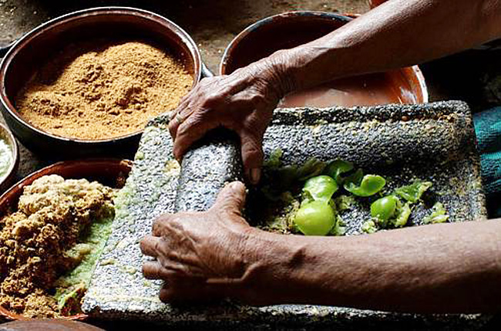
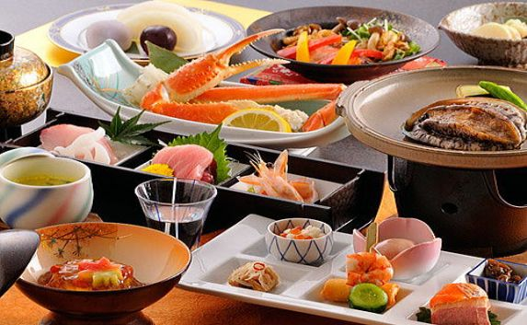
UNESCO populārākie piemēri:
Tradicionālā Meksikas virtuve Michoacan reģionā
Franču gastronomiskā kultūra jeb t.s. “Maltīte franču stilā”
Vidusjūras uzturs
Washoku – tradicionālā uztura kultūra Japānā

Slide 5
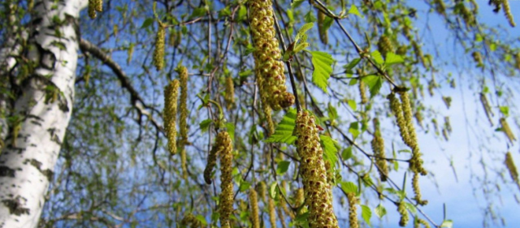
Nacionālais Nemateriālā kultūras mantojuma saraksts
Pagaidām nav iekļauti elementi, kas tieši saistīti ar kulināriju
Igaunijā kopš 2010. gada iekļauti vismaz 18 ar ēdienu saistīti elementi, tai skaitā nēģi, ķimeņu siers un bērzu sulas
Ieguvumi
  oficiāls statuss
  uzticams informācijas avots
  apliecinājums kopienas veikumam

Slide 6
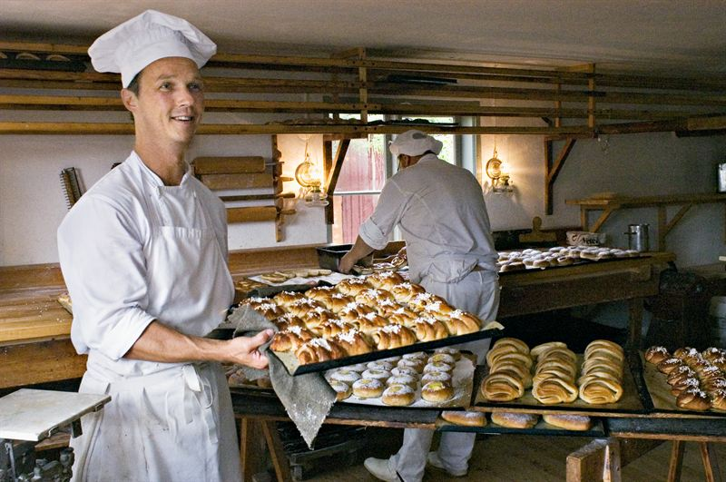
Muzealizācija – apdraudējums vai aizsardzība?
Ja kopiena nepraktizē kulināro mantojumu, bet tikai rāda tūristiem, tā ir muzealizācija
Lauku tūrismā svarīgs ir pieredzes autentiskums
Muzealizācija var palīdzēt saglabāt tradīciju
1870. gada beķerejas rekonstrukcija Skansen muzejā Stokholmā

Slide 7

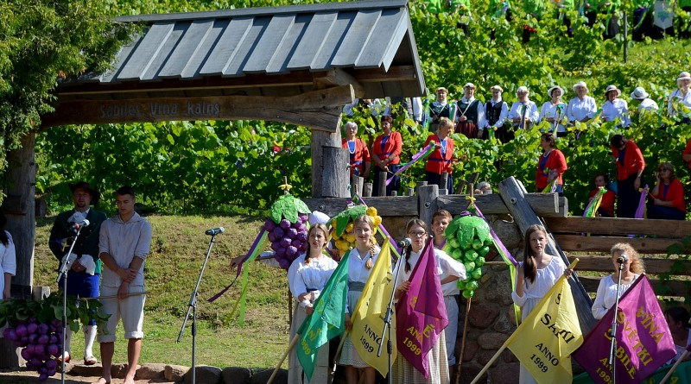
Kopienas identitāte un telpa
Vietu ir grūti aizvietot
Unikāli pieredzes reģioni
UNESCO loma tūrisma attīstībā

Slide 8
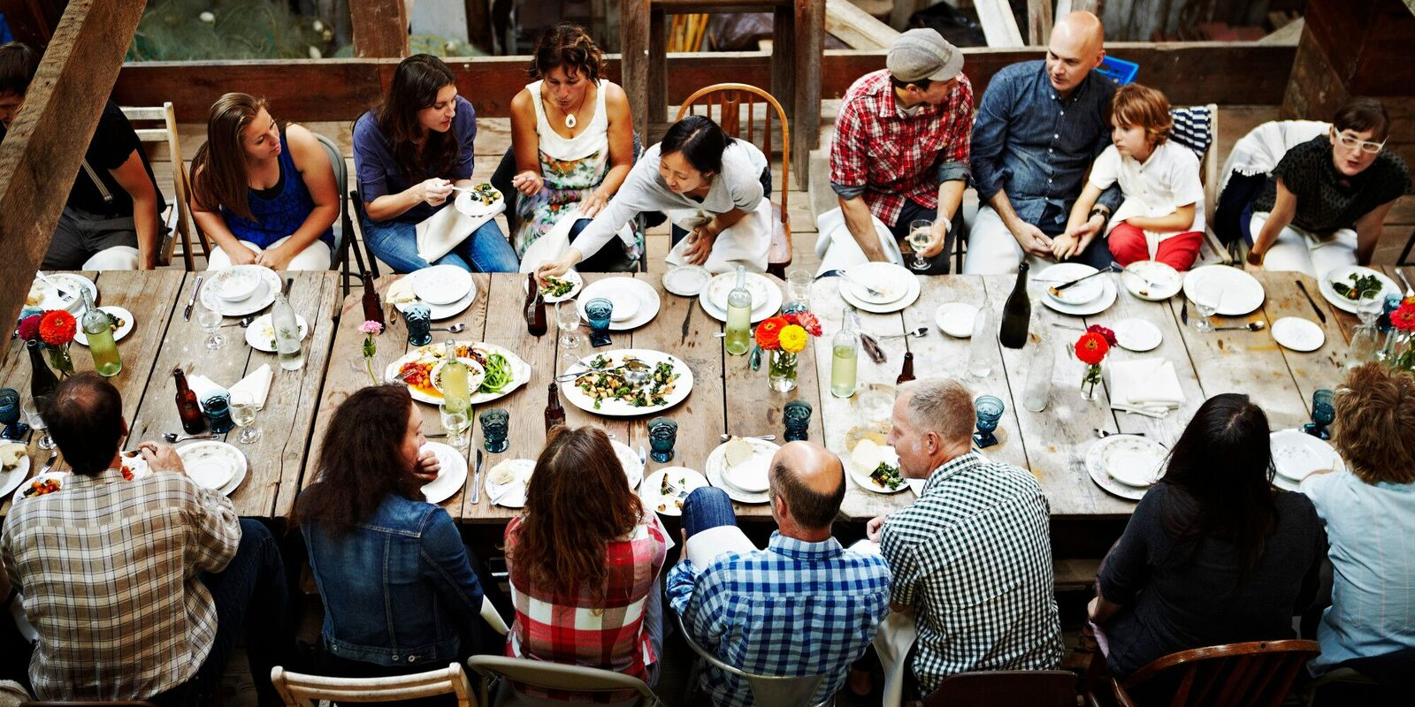
Kulinārā tūrisma pamatojums :
NEPIECIEŠAMĪBA: gandrīz 100% tūristu ceļojuma laikā izmanto sabiedrisko ēdināšanu
PORTRETS:
  dažādas vecuma grupas
  zinātkāre
  interesē arī kultūras tūrisms
  brīvdabas atpūtas aktivitātēs
PIEREDZE: Kulinārija ir vienīgā mākslas forma, kas iesaista visas piecas maņas
IEGUVUMS:
  Ilgtspēja: lēns, vietējs
  Nepārtrauktība: pieejamas visu gadu
  Popularizēšana: Interese par vietējo virtuvi var būt motivācija galamērķa izvēlē

Slide 9
Kulinārā tūrisma iespējas:
TELPA: pārtikas ražotnes, zemnieku tirdziņi, saistīti muzeji, restorāni, lauku saimniecības, gastronomijas maršruti
NOTIKUMI: izstādes un konkursi, meistarklases, degustācijas, festivāli
PATĒRIŅŠ: maltīte restorānā, pikniks no vietējiem produktiem, ekskursijas, izklaidējošas lekcijas, kulinārijas kursi

Slide 10
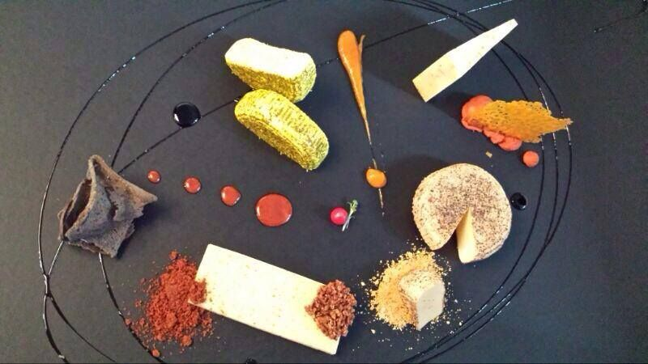
Mūsdienīgs tradicionāls ēdiens

Slide 11
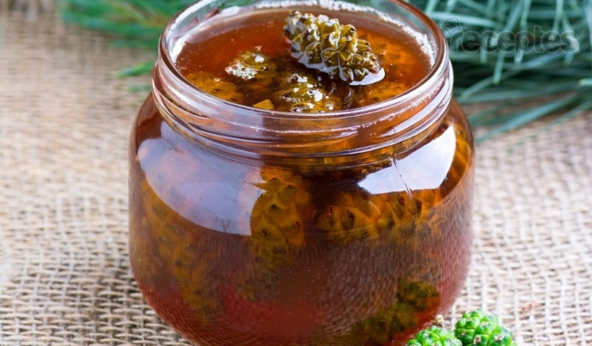
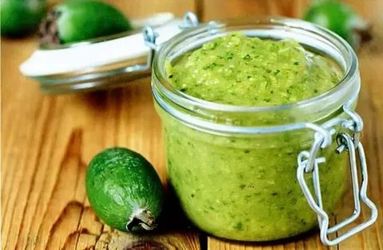
Mūsdienīgs tradicionāls ēdiens
Tradicionāla sastāvdaļa – inovatīvs ēdiens
Tradicionāls ēdiens – mūsdienīgas sastāvdaļas, garšvielas
Vietējās sastāvdaļas – globālas tehnoloģijas
Vietējās izejvielas – negaidīti ēdams
Pašu gatavots - tradicionāls

Slide 12
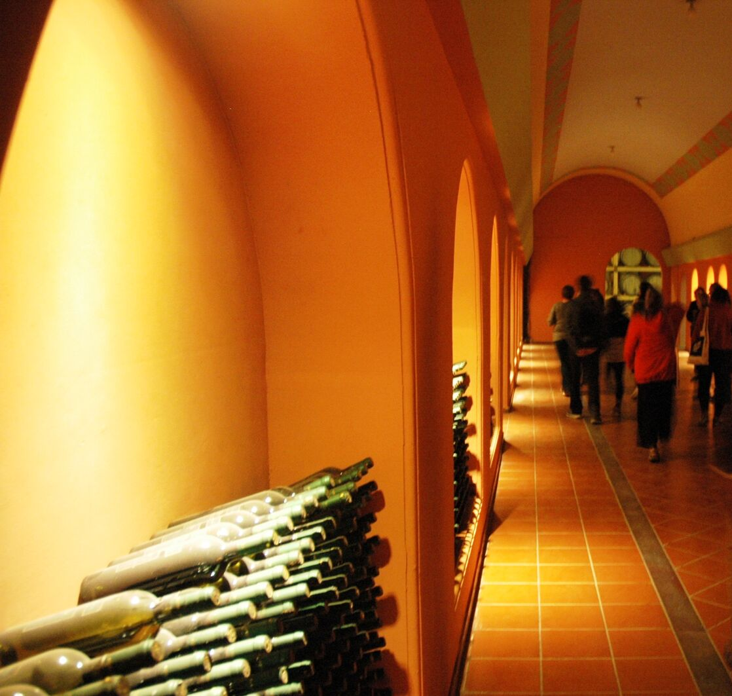
Tradicionāls ēdiens – autentiska pieredze
«Skatuves iekārtojums» (staging) - telpa, iekārtojums, mēbeles, trauki, apģērbs, fona trokšņi

Slide 13
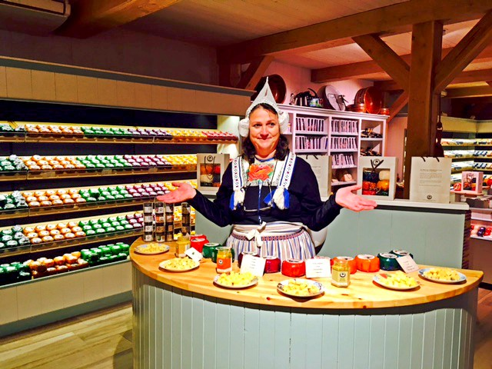
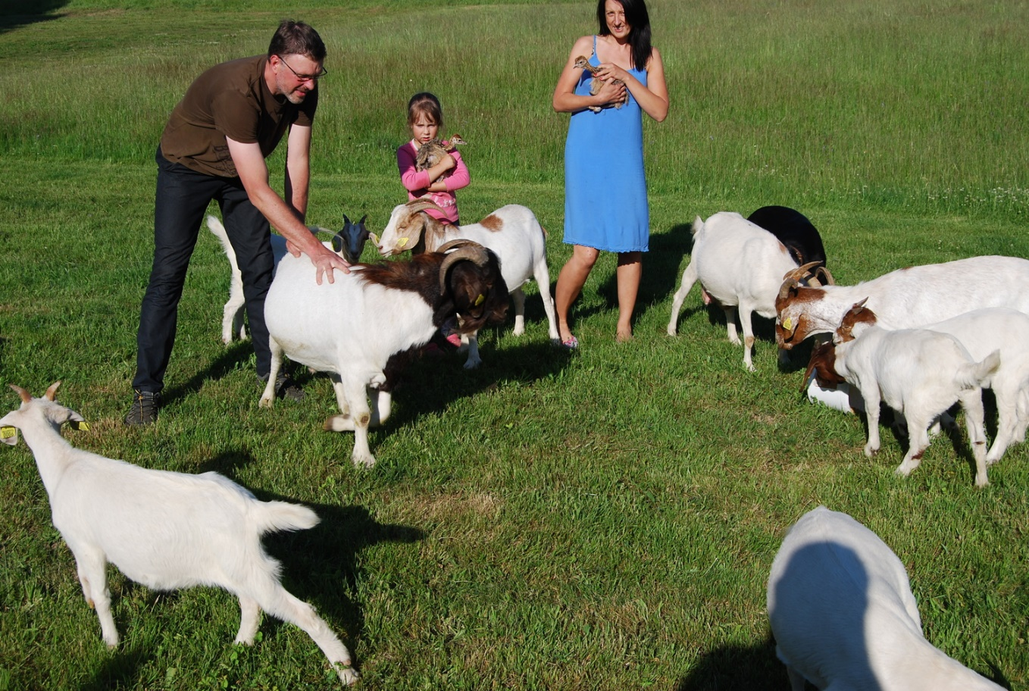
Tradicionāls ēdiens – autentiska pieredze
Mūsdienu patērētājs sagaida ne tikai pasīvu vērošanu, bet arī aktīvu iesaistīšanos

Slide 14
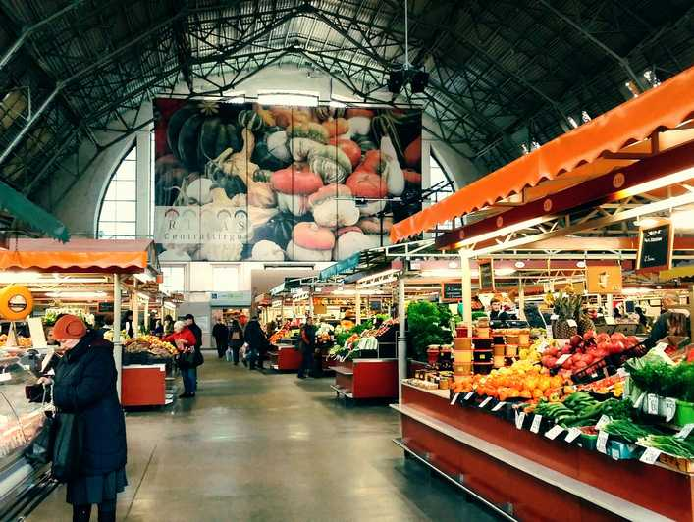
Kulinārā tūrisma globālās tendences:
Augošs tirgus
Kulinārijas tūristu profila pētījumi
Teritorija kā gastronomiskā piedāvājuma mugurkauls
Produkts kā kulinārijas tūrisma bāze
Kultūras mantojums
Tradīcija un inovācija
Ilgtspēja un pēctecība
Sadarbības veicināšana

Slide 15
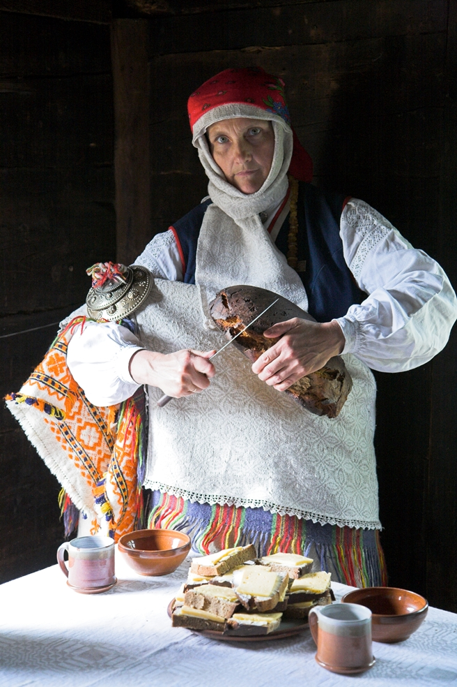
Latviskais mantojums

Slide 16
Attēlu saraksts:
www.brunch.lv
Ventas Balss
www.prevueonline.net
www.tandempost.com
www.receptes.eu
http://news.cision.com/skansen/r/the-bakery-at-skansen,c9443666
Autores foto
www.sabile.lv
Le Cordon Bleu
https://www.likealocalguide.com/riga/3-pavaru-restorans-tam-labam-bus-augt
Receptes.lv
crunchcompass.com
Autores foto
Strausuferma.com
Estonian Experience
Get your guide
Iepriekšminētā informācija atspoguļo autora viedokli. Programmas vadošā iestāde neatbild par tajā ietvertās informācijas iespējamo izmantošanu

